Slide 1
Η εύρεση μέγιστου στοιχείου ως ολοκληρωμένο παράδειγμα εφαρμογής υπολογιστικής σκέψης
Παναγιώτης Γροντάς
Καλλιτεχνικό Γυμνάσιο Γέρακα με ΛΤ
Notes:
Καλημέρα,
ονομάζομαι Παναγιώτης Γροντάς. Διδάσκω στο Καλλιτεχνικό Γσιο Γέρακα με Λυκειακές Τάξεις. Θα σας μιλήσω για μια διδακτική προσέγγιση στην εύρεση μεγαλύτερου με βάση αρχές της υπολογιστική σκέψης. Δεν είχα σκοπό να γράψω αυτή την εργασία και να κάνω αυτή την παρουσίαση καθώς θεωρούσα αυτά που θα πω προφανή. Όμως πραγματικά παραδείγματα κατά τη διδασκαλία αλλά και κατά διόρθωση γραπτών πανελλαδικών, με ώθησαν σε αυτά που θα σας πω.

Slide 2
TL;DR
Έμφαση στην περίπτωση τριών αριθμών
Με χρήση αρχών υπολογιστικής σκέψης
Διαίρει & βασίλευε για δημιουργία
Αναγνώριση προτύπων για ελεγχο
Χαρακτηριστικά λύσης:
Ορθότητα σε όλες τις περιπτώσεις
Ευκολία γενίκευσης
Εφαρμογή στη Γ Γυμνασίου και Β, Γ Λυκείου
Και για άλλα προβλήματα με ίδια δομή
Notes:
Μία περίληψη όσων θα πω: Η εργασία αφορά μια πρόταση διδασκαλίας για την εύρεση του μέγιστου (ή ελάχιστου – όσα θα πούμε ισχύουν και για τις δύο περιπτώσεις) στοιχείου από ένα σύνολο αριθμών. Ιδιαίτερη έμφαση δίνεται στην περίπτωση που το σύνολο αποτελείται από 3 αριθμούς καθώς αυτή η περίπτωση μπορεί να θεωρηθεί η γέφυρα από τα λίγα στα πολλά, αλλά και επειδή προβλέπεται από το πρόγραμμα σπουδών της Γ Γυμνασίου.
Ο αλγόριθμος που κατασκευάζουν οι μαθητές με αυτή την προσέγγιση είναι ορθός. Ακολουθούμε αρχές της υπολογιστικής σκέψης, συγκεκριμένα την τεχνική διαίρει και βασίλευε για να εξηγήσουμε αλλά και την αναγνώριση προτύπων για να ελέγξουμε άλλες πιθανές λύσεις.
Μπορεί να γενικευθεί εύκολα και σε περισσότερα από 3 στοιχεία αλλά και σε άλλα προβλήματα.

Slide 3
Γιατί;
Μέγιστο στοιχείο 3 αριθμών – Οδηγίες Διδασκαλίας Γ Γυμνασίου
Θα έπρεπε να είναι γνωστό και σε μεγαλύτερες ταξεις
Είναι όλοι οι πιθανοί αλγόριθμοι αποδεκτοί;
Λύσεις Γραπτών Πανελληνίων (πχ. 2010, 2019)
Τι πρόβλημα υπάρχει;
Ο αλγόριθμος δεν είναι σωστός σε όλες τις περιπτώσεις (πχ. 8,8,2)
Δεν γενικεύεται εύκολα για περισσότερους αριθμούς
Διάβασε α,β,γ
Αν α > β και α > γ τότε
μέγιστο ← α
Αλλιώς_αν β > α και β > γ τότε
μέγιστο ← β
Αλλιώς
μέγιστο ← γ
Τέλος_Αν
Notes:
Οι λόγοι για τους οποίους ασχολούμαστε με το συγκεκριμένο πρόβλημα είναι 2. Πρώτα από όλα παρά το γεγονός ότι ο συγκεκριμένος αλγόριθμος είναι μέσα στο πρόγραμμα σπουδών της Γ Γυμνασίου, έχουμε διαπιστώσει πως οι μαθητές στη Β Λυκείου που επανερχόμαστε στο συγκεκριμένο πρόβλημα διατυπώνουν τον αλγόριθμο που φαίνεται στην εικόνα. Δεν θα είχαμε κανένα πρόβλημα με τον συγκεκριμένο αλγόριθμο αν 1: ήταν σωστός 2: γενικευόταν εύκολα και σε άλλες περιπτώσεις.

Slide 4
Υπολογιστική Σκέψη
Μέθοδος επίλυσης προβλημάτων, σχεδιασμού συστημάτων και κατανόησης της ανθρώπινης συμπεριφοράς που χρησιμοποιεί έννοιες από την επιστήμη των υπολογιστών (Wing, 2006)
Διάσπαση και σύνθεση
Ανάλυση σε διαφορετικά υποπροβλήματα
Ανάλυση σε μικρότερα στιγμιότυπα του ίδιου προβλήματος (Διαίρει & Βασίλευε ή Αναδρομική σκέψη)
Γενίκευση
Δημιουργία μοντέλων
Αναγνώριση προτύπων
…
Πώς διδάσκουμε τις παραπάνω αρχές;
Notes:
Ο δεύτερος λόγος είναι ο τρόπος που διδάσκεται η υπολογιστική σκέψη στα μαθήματα της πληροφορικής.
Όλοι έχουμε ακούσει τον ορισμός της Wing και όλοι έχουμε ακούσει τις διάφορες ικανότητες που πρέπει να διδάξουμε όπως
Η υπολογιστική σκέψη θα έλεγε κανείς ότι είναι οι δεξιότητες που κάνουν κάποιον να σκέφτεται ως πληροφορικός. Είναι ένας τρόπος σκέψης που διεκδικούν πολλές ειδικότητες αλλά στην πραγματικότητα καλλιεργείται περισσότερο από τα μαθήματα της πληροφορικής. Πώς όμως – υπάρχει κάποια συγκεκριμένη μεθοδολογία; Ή απλά εμείς μαθαίνουμε
Ας δούμε λοιπόν τι είναι και πώς διδάσκεται η υπολογιστική σκέψη.

Slide 5
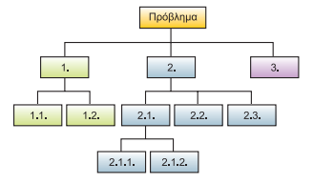
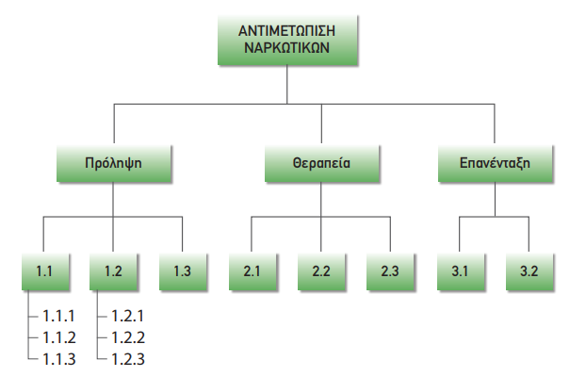
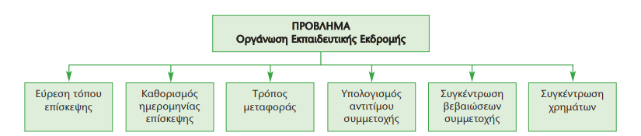
Υπολογιστική Σκέψη στα σχολικά βιβλία
Έμφαση στην ανάλυση σε διαφορετικά υποπροβλήματα (με βάση το πεδίο αναφοράς)
Mόνο θεωρία
Δεν υπάρχει follow up
Π.χ. με ανάπτυξη προγράμματος
Notes:
Ας δούμε τα σχολικά βιβλία: Στα σχολικά βιβλία
Για να είμαστε δίκαιοι πρέπει να παραδεχτούμε ότι ο όρος δεν υπήρχε όταν φτιάχτηκαν τα συγκεκριμένα βιβλία και πσ

Slide 6
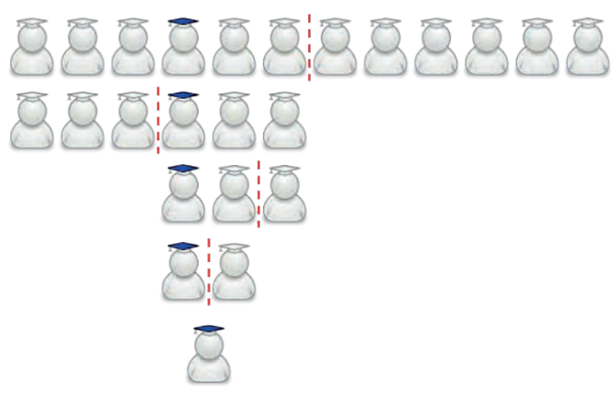
Υπολογιστική Σκέψη στα σχολικά βιβλία (2)
Δυαδική Αναζήτηση: Διαίρει & Βασίλευε
Αναδρομική προσέγγιση:
Λύνουμε το ίδιο πρόβλημα με τον ίδιο τρόπο σε μικρότερο στιγμιότυπο
Υλοποίηση με επαναληπτικό αλγόριθμο
Notes:
Στο νέο πρόγραμμα σπουδών της Γ Λυκείου έχει εισαχθεί η δυαδική αναζήτηση ως παράδειγμα διαίρει και βασίλευε όπου δεν ασχολούμαστε με υποπρόβλημα το οποίο αποτελεί διαφορετικό θεματικό μέρος του προβλήματος αλλά με υποπρόβλημα το οποίο αφορά το ίδιο το πρόβλημα σε διαφορετικό-μικρότερο στιγμιότυπο. Αυτό είναι το μόνο παράδειγμα αναδρομικής προσέγγισης – δεν έχει σημασία που τελικά ο προτεινόμενος αλγόριθμος είναι επαναληπτικός. Ο όλος σχεδιασμός αφορά την επίλυση του ίδιου προβλήματος με τον ίδιο τρόπο σε μικρότερο στιγμιότυπο - η ουσία δηλαδή της αναδρομής έστω και αν δεν χρησιμοποιείται η κλήση υποπρογράμματος.

Slide 7
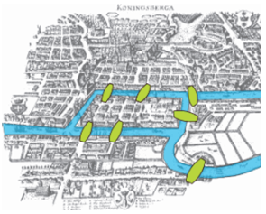
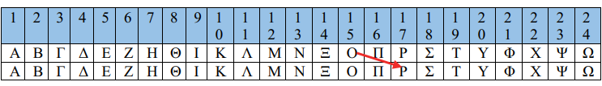
Άλλες προτάσεις
Εισάγουν θεμελιώδεις έννοιες της πληροφορικής
Προσέλκυση ενδιαφέροντος μαθητών
Όμως: Γρίφοι
Ασαφής Μεθοδολογία Επίλυσης
Πώς γίνονται ολοκληρωμένα παραδείγματα;
Πώς εντάσσονται στο πρόγραμμα σπουδών;
Ανάγκη για απλά παραδείγματα που να μπορούν να εφαρμοστούν τόσο στη θεωρία όσο και στην πράξη
Η προσέγγιση μέσω υπολογιστικής σκέψης να έχει εμφανές αποτέλεσμα για τους μαθητές
Notes:
Το κενό που υπάρχει στα προγράμματα σπουδών έχουν προσπαθήσει να καλύψουν εργασίες στα διάφορα συνέδρια όπως για παράδειγμα πέρσι στο ίδιο συνέδριο η εργασία των Νείρου & Ζάχαρη όπου προτείνονται κάποια παραδείγματα διδασκαλίας της υπολογιστικής σκέψης όπως οι γέφυρες του Konigsberg και το κρυπτογράφημα του Καίσαρα. Συμφωνώ ότι οι μαθητές πρέπει να έρχονται σε επαφή με τέτοια θέματα καθώς αποτελούν θεμελιώδη προβλήματα της πληροφορικής και επίσης είναι ελκυστικά για τους μαθητές – καθώς προκαλούν το ενδιαφέρον τους. Το θέμα όμως είναι πώς μπορούμε να τα διδάξουμε ολοκληρωμένα – δηλαδή να βγει κάτι χειροπιαστό για τους μαθητές το οποίο να μπορούν να εφαρμόσουν σε πολλές περιστάσεις.
Κατά συνέπεια χρειάζεται να βρούμε απλά παραδείγματα όπου φαίνονται τα πλεονεκτήματα της υπολογιστικής σκέψης, αλλά επίσης βρίσκονται μέσα στο πρόγραμμα σπουδών και παρέχουν κάτι χρήσιμο και χειροπιαστό στους μαθητές.

Slide 8
Η πρόταση
Εφαρμογή του Διαίρει & Βασίλευε στην εύρεση του μέγιστου 3+ αριθμών
Πλεονεκτήματα:
Ορθός αλγόριθμος
Εύκολη γενίκευση
Διάρκεια: 2-3 διδακτικές ώρες
Μαθητές σε ζεύγη ανά ΗΥ και πίνακας
Προαπαιτούμενα:
Ανάλυση προβλήματος
Είσοδος/Έξοδος - Μεταβλητές
Δομή επιλογής & Συγκριτικοί τελεστές
Δομή επανάληψης για γενίκευση
Διάβασε α
μέγιστο ← α
Διάβασε β
Αν β > μέγιστο τότε
μέγιστο ← β
Τέλος_Αν
Διάβασε γ
Αν γ > μέγιστο τότε
μέγιστο ← γ
Τέλος_Αν
Notes:
Ερχόμαστε λοιπόν στην ίδια την πρόταση. Στόχος μας είναι να προσπαθήσουμε να οδηγήσουμε τους μαθητές στον αλγόριθμο που φαίνεται στη διαφάνεια (περιγραφή). Ακολουθούμε την προσέγγιση του «Διαίρει και Βασίλευε». Μας ενδιαφέρει και ο τελικός αλγόριθμος και ο τρόπος σκέψης για την κατασκευή του. Ο τελικός αλγόριθμος μας ενδιαφέρει επειδή είναι και σωστός αλλά και επειδή μας ο τρόπος σκέψης που μας οδηγεί εκεί έχει αξία και μας επιτρέπει να λύσουμε και άλλα προβλήματα. Θεωρώ ότι πρέπει να αφιερωθούν τουλάχιστον 2 – ιδανικά 3 ώρες στο συγκεκριμένο αλγόριθμο, οι μαθητές πρέπει να είναι ανά δύο σε υπολογιστές και να υπάρχει και να χρησιμοποιείται πίνακας. Καλό θα ήταν προηγουμένως να έχει διδαχθεί η ανάλυση προβλήματος, η δομή επιλογής και οι συγκριτικοί τελεστές και αν θέλουμε να γίνει γενίκευση να έχει διδαχθεί και κάποιου είδους δομής επανάληψης.

Slide 9
Εισαγωγικό Μάθημα
Διατύπωση προβλήματος
Ελεύθερος πειραματισμός μαθητών στον ΗΥ
Στόχος: να πειστούν για τη δυσκολία
Τι είναι πιο εύκολο;
Μέγιστο 2 αριθμών
Μήπως έχει και αυτό κάποια δυσκολία;
Μέγιστο 1 αριθμών
Έχει νόημα;
Παραδείγματα από την καθημερινή ζωή
Ερώτηση προβληματισμού: Πού βρίσκεται η λύση;
Διάβασε α
μέγιστο ← α
Notes:
Η πρόταση ξεκινάει με τη διατύπωση του προβλήματος και με τον ελεύθερο πειραματισμό των μαθητών στον υπολογιστή με διάρκεια περίπου την μισή ώρα. Στόχος της διαδικασίας είναι να πειστούν οι μαθητές για την δυσκολία του να μεταφέρουν τη γνώση που οι ίδιοι έχουν – καθώς γνωρίζουν πώς να λύσουν το πρόβλημα μόνοι τους αλλά δυσκολεύονται να την εκφράσουν στον υπολογιστή χωρίς καθοδήγηση. Ρωτούμε λοιπόν τους μαθητές αν κάτι είναι πιο εύκολο από την εύρεση του μέγιστου τριών αριθμών. Από την εμπειρία μας πάντα υπάρχουν κάποιοι μαθητές που καταλαβαίνουν ότι η δυσκολία εξαρτάται από το πλήθος και απαντούν ότι μια πιο εύκολη εκδοχή του προβλήματος αφορά την εύρεση του μέγιστου δύο αριθμών. Επειδή θέλουμε να καθοδηγήσουμε τους μαθητές στην εντελώς απλή περίπτωση τους επισημαίνουμε ότι θέλουμε την πιο εύκολη δυνατή εκδοχή – αυτή για την οποία να μην σκεφτούμε καθόλου να απαντήσουμε. Στην απάντηση αυτής της ερώτηση οι μαθητές δυσκολεύονται επειδή έχουν στο μυαλό τους τη σύγκριση η οποία θέλει δύο. Καταρρίπτουμε αυτή την προυπάρχουσα γνώση η οποία μας δυσκολεύει χρησιμοποιούμε παραδείγματα από την καθημερινή ζωή, όπως για παράδειγμα τι πρέπει να κάνουν οι διοργανωτές ενός αγώνα όπου εγκαταλείπουν όλοι εκτός από έναν αθλητή. Δεν πρέπει να ανακηρύξουν νικητή;
Όταν λοιπόν πειστούν οι μαθητές καταγράφουμε τη λύση χρησιμοποιώντας τις δύο εντολές που φαίνονται αριστερά. Για να προετοιμαστούν καλύτερα οι μαθητές για τη συνέχεια ρωτάμε πού βρίσκεται η λύση του προβλήματος και τους καλούμε να το θυμηθούν.

Slide 10
Κάτι πιο δύσκολο…
Μέγιστο 2 αριθμών:
Πειραματισμός (ξανά)
Οι μαθητές ξεχνούν τη λύση
Χρήση λύσης
Μεταβλητή: μέγιστο
Διάβασε α, β
Αν β > α τότε
μέγιστο ← β
Αλλιώς
μέγιστο ← α
Τέλος_Αν
Διάβασε α
μέγιστο ← α
Διάβασε β
Αν β > μέγιστο τότε
μέγιστο ← β
Τέλος_Αν
HW: Μέγιστο τριών αριθμών
Notes:
Το τονίζουμε αυτό, διότι στη συνέχεια αφήνουμε τους μαθητές να λύσουν το αμέσως δυσκολότερο πρόβλημα και παρατηρούμε ότι έχουν ξεχάσει τη λύση που μόλις βρήκαν και στην ουσία ξανασκέφτονται το πρόβλημα από την αρχή. Μία δυσκολία που πρέπει να υπερνικήσουμε εδώ είναι ότι οι μαθητές δεν καταλαβαίνουν ότι αν παρεμβάλλονται εκχωρήσεις ανάμεσα σε εντολές εισόδου ο χρήστης δεν θα καταλάβει διαφορά. Στη συνέχεια αφηνουμε ως άσκηση για το σπίτι ένα πρόγραμμα για την εύρεση τριών αριθμών.

Slide 11
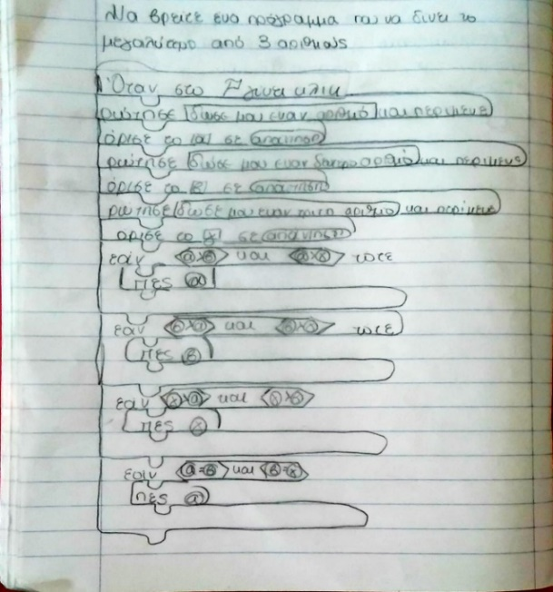
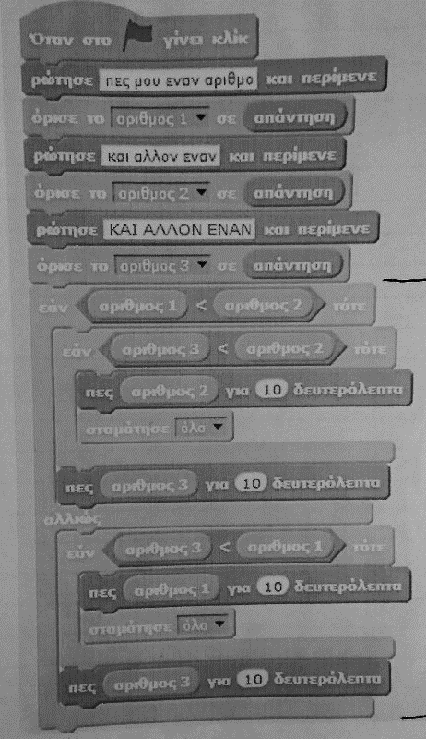
Η χαρά του debugging
Κριτήρια αξιολόγησης:
Δουλεύει σωστά;
Αναζήτηση αντιπαραδειγμάτων (αναγνώριση προτύπων)
Γενικεύεται εύκολα;
Βοήθεια: Χρησιμοποιεί τη λύση;
Notes:
Ξεκινάμε τη δεύτερη διδακτική ώρα όπου αξιολογούμε τις λύσεις των μαθητών στην εργασία. Εδώ επισκεπτόμαστε τους υπολογιστές των μαθητών και αξιολογούμε τις λύσεις τους οι οποίες μπορεί να είναι αρκετά περίεργες. Οι κατευθύνσεις που θα πρέπει να βασιστούμε μπορούν να εκφραστούν με τρεις ερωτήσεις:
-Δουλεύει σωστά;
-Χρησιμοποιεί τη λύση;
-Γενικεύεται εύκολα;

Slide 12
Γενίκευση
Εύρεση του μέγιστου 4 αριθμών
Έλεγχος κατανόησης
Εύρεση του μέγιστου περισσότερων αριθμών
χωρίς copy-paste (ΗW)
Πόσες μεταβλητές πραγματικά χρησιμοποιούνται κάθε φορά;
Εφαρμογή σε άλλες περιπτώσεις (σε μεγαλύτερες τάξεις)
Πχ. Ανάλυση αριθμού σε ψηφία
Διάβασε α
μέγιστο ← α
Για ι από 2 μέχρι Ν
Διάβασε α
Αν α > μέγιστο τότε
μέγιστο ← α
Τέλος_αν
Τέλος_επανάληψης
Notes:
Για τον έλεγχο κατανόησης ζητούμε από τους μαθητές να τροποποιήσουν τη λύση τους ώστε να βρίσκουν το μέγιστο 4 αριθμών. Αν έχουν καταλάβει τον όλο τρόπο σκέψης πολύ εύκολα θα προσθέσουν μία δομή επιλογής επιπλέον και θα λύσουν το πρόβλημα.
Πώς μπορούμε να γενικεύσουμε το πρόβλημα: ο προφανής τρόπος αφορά την γενίκευση σε πολλούς αριθμούς. Εδώ το πρόβλημα που παρατηρούν πολλοί μαθητές είναι ότι μας περιορίζουν οι μεταβλητές; Οπότε πριν δώσουμε τη σχετική εργασία καλούμε τους μαθητές να σκεφτούν πόσες μεταβλητές είναι χρησιμοποιούνται πραγματικά κάθε φορά;
Μία άλλη ενδιαφέρουσα γενίκευση αφορά την εφαρμογή της ίδιας-αναδρομικής προσέγγισης σε φαινομενικά διαφορετικά προβλήματα τα οποία επιδέχονται όμως την ίδια ανάλυση, όπως για παράδειγμα την ανάλυση ενός αριθμού στα ψηφία του.

Slide 13

Συζήτηση

